Slide 1
Чтение как вид речевой деятельности
Афанасьева Л.А
Учитель английского языка

Slide 2
Требования ФГОС-2. Чтение как вид речевой деятельности
• чтение вслух небольших текстов, содержащих
изученный языковой материал;
• соблюдение правильного ударения в словах и
фразах, правильной интонации.
• чтение «про себя» и понимание небольших
текстов (содержащих только изученный
материал), а также несложных текстов,
содержащих отдельные новые слова;
• нахождение в тексте необходимой информации
(имени главного героя, места действия).
• использование двуязычного словаря учебника.

Slide 3
Чтение – это рецептивный вид
речевой деятельности, связанный с извлечением информации через зрительный канал. В основе этого вида речевой деятельности лежат умения, связанные с извлечением поступающей информации.
Чтение - выполняет две функции:
1.является целью обучения, т.е. средством извлечения информации в объеме, необходимом для решения речевой задачи, используя определенные технологии чтения.
2.чтение – это средство обучения другим видам речевой деятельности ( так коммуникативно-ориентированные задания на контроль лексики и грамматики, аудирования, письма и устной речи предполагают умение читать и строятся на основе письменных текстов и инструкций)

Slide 4
В чтении выделяют
Содержательный план (о чем)-результатом деятельности является понимание прочитанного
Процессуальный план (как прочесть и озвучить) –важен сам процесс чтения, т.е. соотнесение букв и буквосочетаний с соответствующими фонемами, узнавание графических знаков, формирование внутреннего речевого слуха и т.д.
Наши УМК предполагают комплексный подход в обучении чтению: чтение параллельно с аудированием и письмом.
1) Освоение алфавита
2) Научиться читать по транскрипции
3) Чтение по правилам

Slide 5
Процесс обучения включает: - работу над техникой чтения - развитие умений понимать содержание прочитанного
В основе формирования техники чтения следующие операции:
Владение буква-звуковыми соотношениями;
Умение объединять зрительно воспринимаемый материал в смысловые группы(синтагмы).
На начальном этапе обучения основное внимание уделяется формированию
техники чтения.
Учащемуся необходимо:
освоить английский алфавит
развитие умений соотносить буквы и звуки;
работать над произношением и интонированием (чтение вслух), уметь соблюдать правильные ударения в словах, фразах;
узнавать знакомые слова в незнакомом контексте, догадываться о значении незнакомых слов;
освоить чтение про себя и понимание текстов, содержащих только изученный материал, а также несложных текстов, содержащих отдельные новые слова;
находить в тексте необходимую информацию (имя главного героя; место, где происходит действие); Объем текстов — примерно 100 слов (без учета артиклей).

Slide 6
Развитие умений читать и понимать содержание прочитанного предполагает:
владение всеми видами чтения, легкость перехода от одного его вида к другому в зависимости от изменения цели получения информации из данного текста
Виды чтения:
1.По целевой направленности деятельности:-ознакомительное
-просмотровое
-изучающее
-поисковое
2.По форме: -про себя
-индивидуальное
-хоровое
-громкое

Slide 7
Виды чтения:
3. По способу раскрытия содержания: -аналитическое
-переводное
-беспереводное
4. По месту чтения: -домашнее
-классное
5. По характеру организации деятельности: -подготовленное
-не подготовленное
-тренировочное
-контрольное

Slide 8
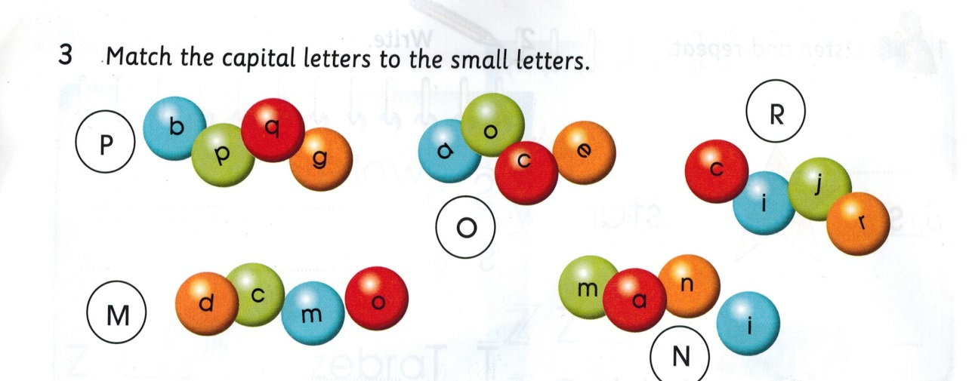
Упражнения на отработку техники чтения

Slide 11
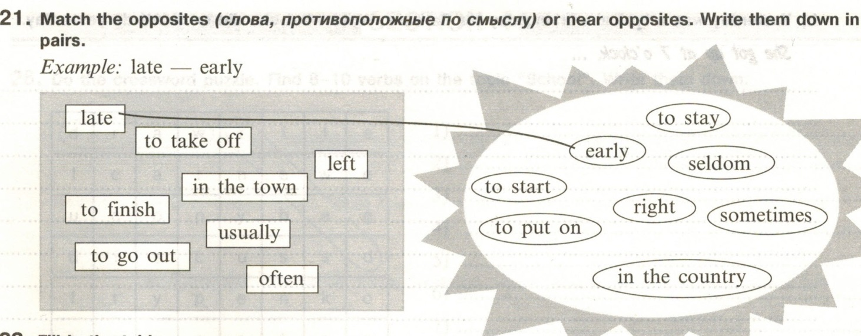

Slide 14
Требования к уровню подготовки оканчивающих начальную школу
Знать/понимать:
Соотносить графический образ английского слова с его звуковым образом; понимать знаки транскрипции;
Основные правила чтения и орфографии изучаемого языка; (умение
их применять при чтении и письме).
Читать вслух небольшие тексты, построенные на изученном материале, соблюдая правила чтения, произношения и нужную интонацию;
Читать про себя и понимать основное содержание текстов, включающих как изученный языковой материал, так и отдельные новые слова; находить в тексте нужную информацию

